Slide 1
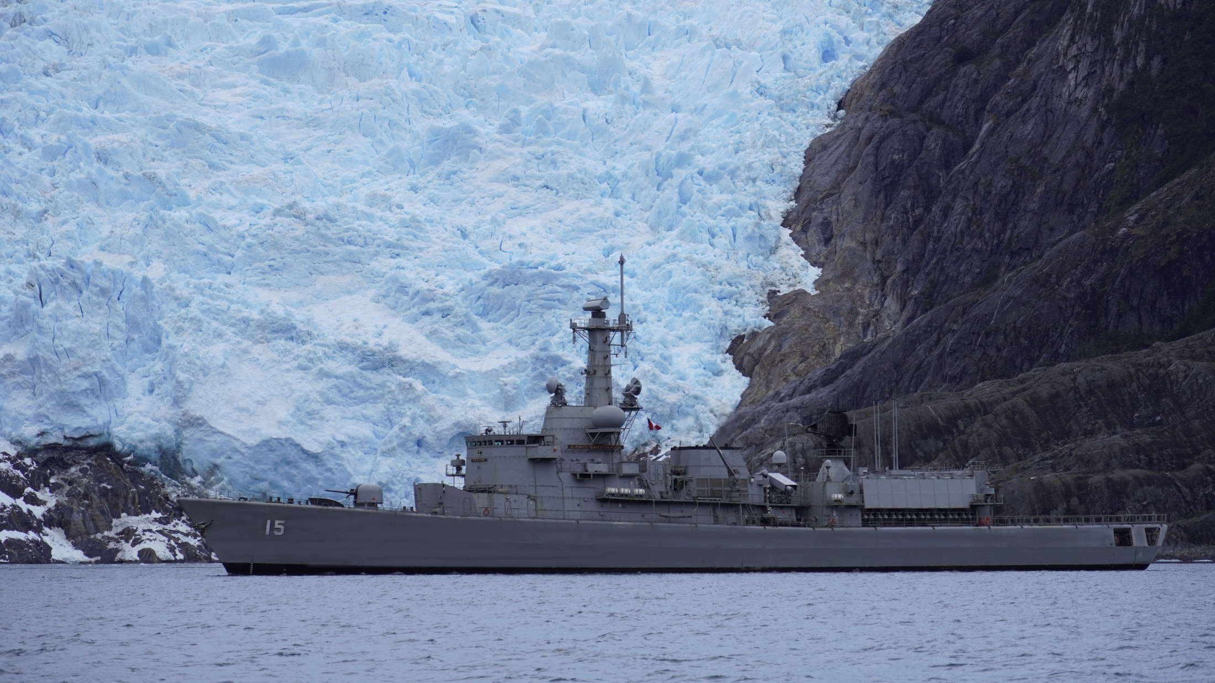


Revista Comando de Operaciones Navales
FF-15 “Almirante Blanco Encalada”
CN Mario Valenzuela Peña
15/JUN/2026
P A T R I O T I S M O
HONOR LEALTAD VALENTÍA INTEGRIDAD DEBER

Slide 2
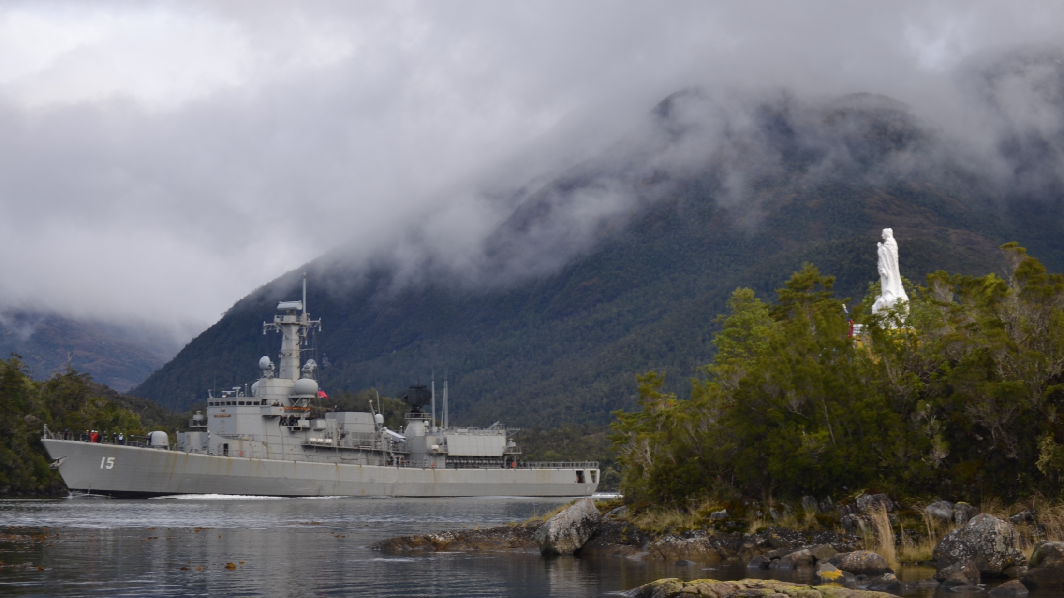
TEMARIO
Personal
Material
Actividades
P A T R I O T I S M O
HONOR LEALTAD VALENTÍA INTEGRIDAD DEBER
Notes:
2do Comandante

Slide 3
TEMARIO
Personal
Material
Actividades
P A T R I O T I S M O
HONOR LEALTAD VALENTÍA INTEGRIDAD DEBER
Notes:
2do Comandante

Slide 4
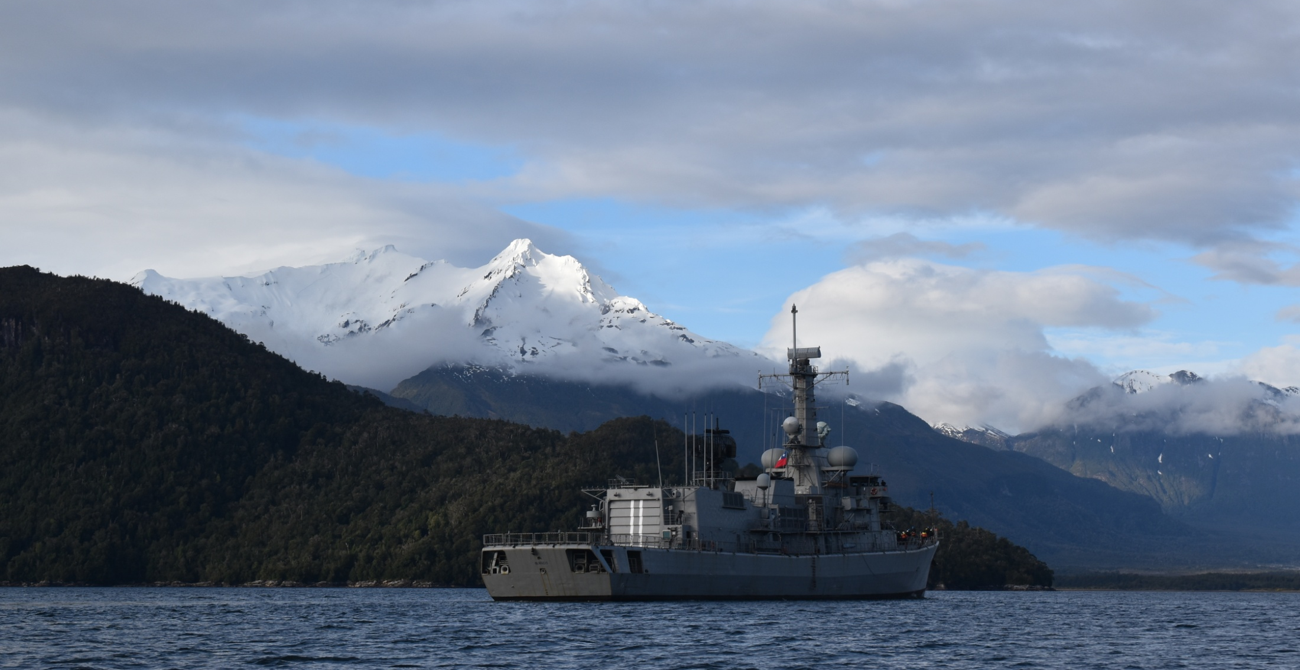
PERSONAL - DD.RR. V/S EXISTENTE
ESCALAFÓN | REFERENCIAL | EXISTENTE
Oficiales | 20 | 18
Gente de Mar | 149 | 127
Totales | 169 | 145
Déficit |  | 02 Oficiales 22 Gente de Mar
P A T R I O T I S M O
HONOR LEALTAD VALENTÍA INTEGRIDAD DEBER
Notes:
2do Comandante

Slide 5






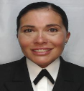

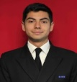
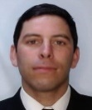
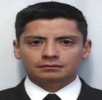


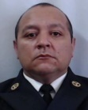



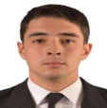
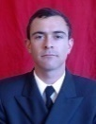

PERSONAL - OFICIALES 2026
CO
XO
Jefe Depto. Operaciones
Jefe Depto. SSAA
Jefe Depto. Ingeniería
Jefe Depto. Abastecimiento
PWO A
PWO U
CIC 1
CIC 2
Navegación
Of. Maniobra/Av.
Sensores
Oficial Armas
Armas A/S
Propulsión
Energía
Plataforma
Materiales
Ofsec
Oficial TC
OFICIALES 2026
DD.RR.: 20
DD.EE.: 18
P A T R I O T I S M O
HONOR LEALTAD VALENTÍA INTEGRIDAD DEBER

Slide 6
PERSONAL - CUADRO NUMÉRICO
 | 2026 |  |  |  |  |  | %
DEPARTAMENTO | ESPECIALIDAD | DD.EE. | DD.RR. | TOTAL | BRECHA | OBSERVACIONES | POR DEPTO.
OFICIALES | OFICIALES | 18 | 20 | 18 | - 2 | 2026 CUENTA CON 1 OF USN | 90%
MANDO | SOM | 1 | 1 | 4 | 0 |  | 100%
 | (Ec.) | 3 | 3 |  | 0
ABASTECIMIENTO | (Ab.) | 4 | 8 | 19 | - 4 |  | 70%
 | (C.) | 5 | 6 |  | - 1
 | (Enf.) | 3 | 2 |  | 0
 | (Lv.) | 1 | 2 |  | - 1
 | (M.) | 5 | 8 |  | - 3 | 1 SO (M.) COMO CONDESTABLE DEPARTAMENTAL
 | (Pl.) | 1 | 1 |  | 0
OPERACIONES | (Mn.) | 8 | 9 | 35 | - 1 |  | 90%
 | (Mn-Av.) | 1 | 1 |  | 0
 | (Com.Av.) | 2 | 2 |  | 0
 | (Nv.) | 3 | 4 |  | - 1
 | (Op.S.) | 7 | 9 |  | - 2
 | (Tp.OS.) | 1 | 0 |  | 1
 | (Rd.CIC.) | 13 | 14 |  | - 1 | 1 SO (RD.CIC.) COMO CONDESTABLE DEPARTAMENTAL
SISTEMA DE ARMAS | (Com.) | 10 | 11 | 42 | - 1 |  | 93%
 | (Mc.Arm.) / (Arm.) / (Mc. Art.) / | 8 | 4 |  | 4
 | (Mc.Eln.CF.) / (Mc.Eln.Rd.CF.D.) | 12 | 9 |  | 2 | 1 SO (MC.ELN.CF.) COMO CONDESTABLE DEPARTAMENTAL
 | (Mc.Eln.Op.) | 4 | 9 |  | - 5
 | (Mc.Eln.Rd.) | 3 | 5 |  | - 2
 | (Mc.Eln.S.) | 3 | 3 |  | 0
 | (Mc.Eln.S.C.) | 1 | 1 |  | 0
 | (Mc.Eln.Tc.) | 1 | 3 |  | - 2
INGENIERÍA | (Mc.B.S.C.A.) | 2 | 2 | 27 | 0 |  | 79%
 | (Mc.C.I.) | 9 | 9 |  | 0 | 1 SO (MC.C.I.) COMO CONDESTABLE DEPARTAMENTAL
 | (Mc.El.) | 8 | 10 |  | - 2
 | (Mc.Mq.) | 7 | 9 |  | - 2
 | Op.Mq.H. | 1 | 1 |  | 0
 | Cualquier Esp. | 0 | 3 |  | - 3 | UNIDAD SIN SOLDADOR
P A T R I O T I S M O
HONOR LEALTAD VALENTÍA INTEGRIDAD DEBER
P A T R I O T I S M O
HONOR LEALTAD VALENTÍA INTEGRIDAD DEBER
Notes:
2do Comandante

Slide 7


PERSONAL
ESTADÍSTICA LIBROS DE JUSTICIA
AMONESTACIÓN | 2025 | 2026
GRADO C | 2 | 1
GRADO B | 8 | 4
GRADO A | 8 | 0
AMONESTACIÓN SIMPLE | 3 | 0
ARRESTO | 0 | 0
TRABAJOS EXTRAORDINARIOS | 0 | 0
REPRENSIÓN VERBAL | 0 | 0
TOTAL AÑO | 21 | 5
P A T R I O T I S M O
HONOR LEALTAD VALENTÍA INTEGRIDAD DEBER
Notes:
2do Comandante

Slide 8

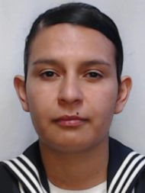
PERSONAL – SITUACIONES
Nº | NOMBRE | CATEGORÍA | FECHA | EVALUACIÓN
1 |  | E2 | 28 MAYO 2026 | DE ALTA EN ESCUADRAADM EN CONDICIÓN L1 (COMISIÓN LARGA POR RESTRICCIÓN DE EMBARCO) RESTRICCIÓN DE EMBARCO, ACTIVIDADES OPERATIVAS, GUARDIA MILITAR APOSTADO, ACTIVIDADES NOCTURNAS, USO/PORTE DE ARMAMENTO, CONSUMO DE BEBIDAS ALCOHÓLICAS, CONDUCCIÓN DE VEHÍCULOS MOROTIZADOS FISCALES, PUDIENDO EFECTUAR GUARDIA ADMINISTRATIVA DIURNA. DEBE MANTENER CONTROLES AMBULATORIOS CON NEURÓLOGO TRATANTE, PRÓXIMA EVALUACIÓN EN 6 MESES.
2 |  | SIN CATEGORÍA | 16 MARZO 2026 | DE ALTA EN SUBTELVALP EN CONDICIÓN Z (COMISIÓN POR EMBARAZO) JUN 15 SE PRESENTA A BORDO EL C2 (MC.ELN.TC.) H. PAILLACOI V.
C1 (Op.S.) P. PICHINGUALA M.
C1 (Mc.Eln.Tc.) K. VARGAS J.
P A T R I O T I S M O
HONOR LEALTAD VALENTÍA INTEGRIDAD DEBER
Notes:
2do Comandante

Slide 9
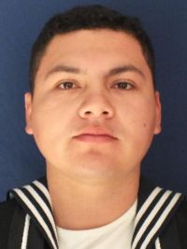
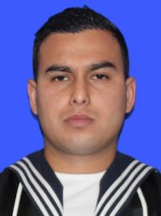
PERSONAL – SITUACIONES
Nº | NOMBRE | CATEGORÍA | FECHA | EVALUACIÓN
3 |  | SIN CATEGORÍA (RESTRICCIÓN EMBARCO) | 04/02/2026 | ACTUALMENTE EN COMISIÓN CORTA EN COMOPER (CUBRIENDO GUARDIA DE ACCESO). RESTRICCIÓN DE EMBARCO, POR ESPERA DE CIRUGÍA EN TOBILLO IZQ. REQUERIMIENTO DE UNIDAD ES SOLICITAR AGILIZAR LA CIRUJÍA, OBJETO RECUPERARLO EN UN MENOR PLAZO.
4 |  | E5 | 02 ABRIL 2026 | EN PROCESO DE JUSTICIA POR FALTA GRAVÍSIMA A LA DISCIPLINA. SE ENCUENTRA CON CATEGORÍA E5 POR TRANSTORNO DE ANSIEDAD Y TRATAMIENTO AL CONSUMO DEL ALCOHOL, RESTRICCIÓN DE EMBARCO, GUARDIA MILITAR APOSTADO, USO/PORTE DE ARMAMENTO, CONSUMO DE BEBIDAS ALCOHÓLICAS. ACTUALMENTE POR PROLONGADA PERMANENCIA EN CATEGORÍAS MÉDICAS, SE ENCUENTRA EN EVALUACIÓN POR LA COSAN.
C2 (Mc.C.I.) C. ARÁNGUIZ P.
C2 (Ab) J.MONTALBÁN V.
P A T R I O T I S M O
HONOR LEALTAD VALENTÍA INTEGRIDAD DEBER
Notes:
2do Comandante

Slide 10
PERSONAL - CPO
PUERTO
ESTADO 5 - 4 GDIAS TEÓRICO | ESTADO 5 - 4 GDIAS PRÁCTICO
100 % | 100 %
100 %
MAR
ESTADO 3 MANIOBRAS | ESTADO 2 - PATRULLA | ESTADO 1 COMBATE
96% | 95% | 96%
95%
P A T R I O T I S M O
HONOR LEALTAD VALENTÍA INTEGRIDAD DEBER

Slide 11
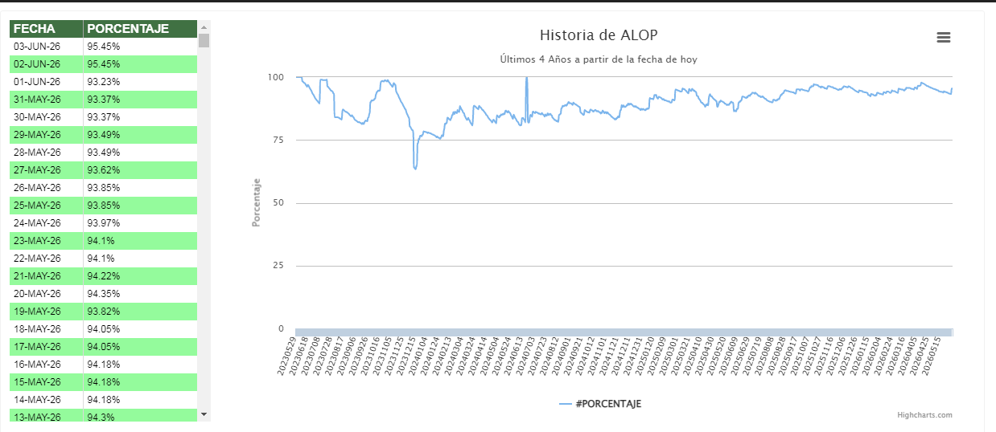
ENTRENAMIENTO SALINO
OFOPER ACTUALIZARÁ 12/JUN
P A T R I O T I S M O
HONOR LEALTAD VALENTÍA INTEGRIDAD DEBER
11

Slide 12
TEMARIO
Personal
Material
Actividades
P A T R I O T I S M O
HONOR LEALTAD VALENTÍA INTEGRIDAD DEBER
Notes:
2do Comandante

Slide 13
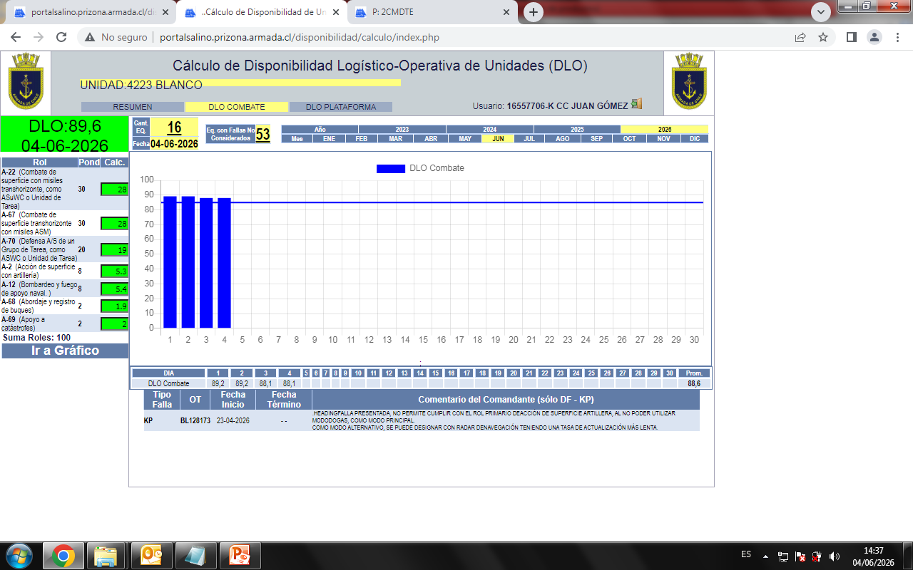
DISPONIBILIDAD LOGÍSTICO-OPERATIVA
OFOPER ACTUALIZARÁ 12/JUN
Combate Junio: 89,6 %
P A T R I O T I S M O
HONOR LEALTAD VALENTÍA INTEGRIDAD DEBER
13

Slide 14
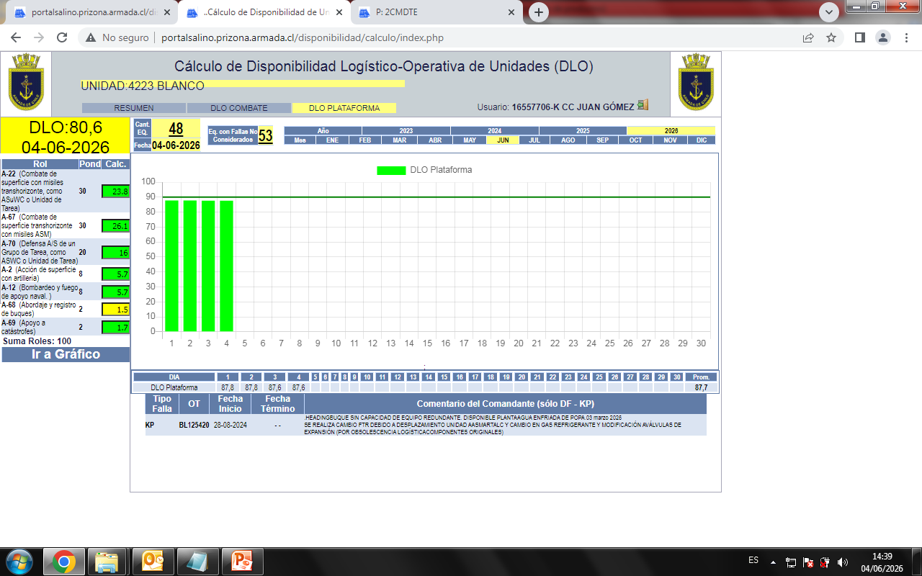
DISPONIBILIDAD LOGÍSTICO-OPERATIVA
OFOPER ACTUALIZARÁ 12/JUN
FALLA | EQUIPO | FALLA | IMPLICANCIA | FTR
KP BL125420 | Planta agua enfriada | Recuperación acumulador de aceite. | Solamente una planta disponible | 11 ABR 2026
KP BL127082 | Unidad interfaz | Falla en proceso carga programa OP | Problemas encendido Sewaco proa | 20 ABR 2026
Plataforma Junio: 80,6 %
Unidad mantiene 195 F.O.
P A T R I O T I S M O
HONOR LEALTAD VALENTÍA INTEGRIDAD DEBER
14

Slide 15
ENTRENAMIENTO SALINO
P A T R I O T I S M O
HONOR LEALTAD VALENTÍA INTEGRIDAD DEBER
15

Slide 16












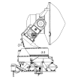

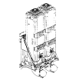











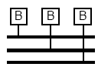











SITUACIÓN DEL MATERIAL SS.AA.
SENSORES
OPERATIVO
LIMITADO
NO OPERATIVO
PRESERVADO
MAE
SMART
LW 08
IFF INT
IFF TR
SMC
VISION
SCOUT
PHS 36
TACTAS
DESMONTADO
ARMAS
ARMAS A/S
JAMMER
SRBOC
STIR 1
STIR 2
SCC
GMVLS
76/62
EXOCET
.50
STWS
NIXIE
ANZUELO
SEWACO
SISTEMAS SECUNDARIOS
PROA
POPA
UT2000
ECOSONDA
2013
XBT
GMDSS
WINDMETER (ANEMOMETRO)
BAROMETER
PTU
FBB-500
(INMARSAT)
GPS
RADIAC
INFORMACION DE LOS SISTEMAS
EQUIPOS DE NAVEGACIÓN
DHC
VAX
GOS
TED
LINK11
COINS
CCC
SP-21K
IRC/CH
PHINS PROA
PHINS POPA
CORREDERA
SISTEMAS DE COMUNICACIONES
UHF
ANTENAS UHF
HF TX
HF RX
UHF
ANT
HF TX
HF RX
FOCON
CRYPTO
XU4200
CCTV
SATCOM
PHONE

Slide 17
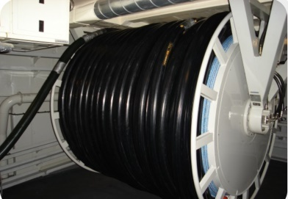
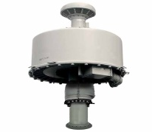
SITUACIÓN DEL MATERIAL SS.AA.
1. ANACONDA:
En condición rojo, definido por D.I.S.N. equipo con obsolescencia logística y tecnológica.
Fuentes de poder y TCI inoperativas.
Limitaciones para operar con SEWACO.
Sin personal calificado para su operación.
Sin mantenimiento de 3er nivel durante toda su vida útil
2. APECS II:
En condición rojo, definido por D.I.S.N. equipo con obsolescencia logística y tecnológica.
Jammer popa no operativo, debido a que se empleó como repuesto para jammer de proa.
P A T R I O T I S M O
HONOR LEALTAD VALENTÍA INTEGRIDAD DEBER
Notes:
2do Comandante

Slide 18
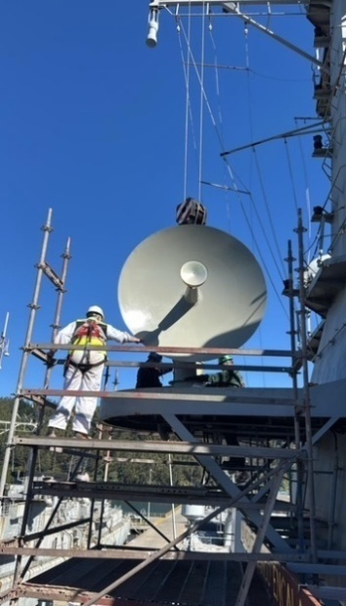
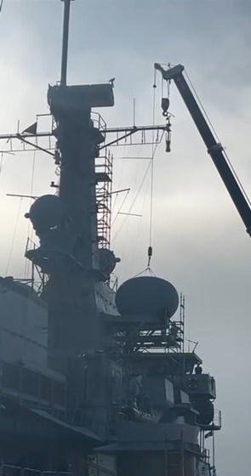
SITUACIÓN DEL MATERIAL SS.AA.
3. SATCOM / RED CODEN:
Capacidad no disponible desde abr 2024.
trabajos realizados: instalación antena ex Prat, reparación de componentes con ASMAR (V.) y préstamo de FF Riveros.
Condición actual: operativas ambas antenas, con enlace manual y automático.
Limitaciones: sistema aun posee pérdida de señal de baliza, lo que no imposibilita servicios que entrega banda X del buque.
Para identificar señal de recepción de data proveniente de satélite, es necesario conectar analizador de espectro en down converter, de esta forma suplir la no detección de señal de baliza.
P A T R I O T I S M O
HONOR LEALTAD VALENTÍA INTEGRIDAD DEBER
Notes:
2do Comandante

Slide 19
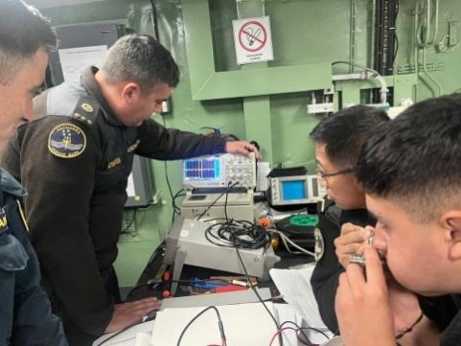
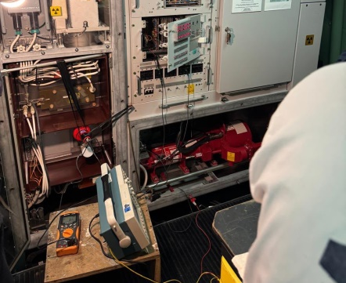
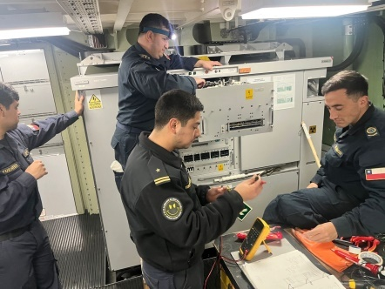
SITUACIÓN DEL MATERIAL SS.AA.
4. RADAR SMART:
Falla en convertidor de alto voltaje durante navegación Southern Seas (abr 2026).
No se logró identificar componentes fallados con capacidades de a bordo.
Durante estadía en Talcahuano, con apoyo ASMAR (T), se identificaron 02 TCI falladas en el módulo
HV converter y transformador de alta con presencia de aceite externamente.
Con apoyo GAE se efectuó instalación y ajustes de transformador de ex Prat y HV converter FF Riveros.
Condición actual: equipo operativo, TCI en reparación en ASMAR (T).
P A T R I O T I S M O
HONOR LEALTAD VALENTÍA INTEGRIDAD DEBER
Notes:
2do Comandante

Slide 20


SITUACIÓN DEL MATERIAL INGENIERÍA
PROPULSIÓN
HVGT EB
KVD EB
CAJA EB
VRA EB
EJE EB
MESA HIDR EB
HIV EB
BOOSTER EB
BBA. HIDR. ENF. EB
CPP EB
PRENSA PASAMAMPARO, MANT. PREVENTIVO (ALTAS VIBRACIONES).
DG 2, MANT. PREVENTIVO (CERTIFICACIÓN SENSORES).
RHIB EB, MANT. CORRECTIVO (FALLA ELÉCTRICA ALIMENTACIÓN CONSOLA CONTROL).
PLANTA A/E PROA, MANT. CORRECTIVO (REEMPLAZO VVA. EXPANSIÓN)
CALDERA N°1, MANT. CORRECTIVO (QUEMADOR CON MALA COMBUSTIÓN).
VENT/EXT, MANT. CORRECTIVO (ALTAS VIBRACIONES EN ALTA VELOCIDAD).
POI N°2, MANT. CORRECTIVO (FILTRO UV QUEMADO).
HPAC N°2, MANT. CORRECTIVO (UNIDAD SECADORA EN MANTENCIÓN).
HVGT BB
KVD BB
CAJA BB
VRA BB
EJE BB (1)
MESA HIDR BB
HIV BB
BOOSTER BB
BBA. HIDR. ENF. BB
CPP BB
PURIF. FO
PROPULSION CONTROL SYSTEM
ENERGÍA
DG N°1
DG EMERGENCIA
CONV. N°1
TABLERO PROA
RHIB BB
BREAKERS
IMCS
DG N°2 (2)
CONV. N°2
TABLERO POPA
RHIB EB (3)
EV’s
PC CENTRAL BB
DG N°3
W1/W2
MOTOR 50 HP
BAJO VOLTAJE
PC CENTRAL EB
DG N°4
MOTOR 55 HP
PLATAFORMA
HPSW N° 1
AVCAT
CABRESTANTE
KWM N°1 (4)
EST. RECARGA PROA
VENT/EXT (6)
LPAC
CTO. ACHIQUE
PARTIDA CRA PROA
OPERATIVO
HPSW N° 2
DMFO
WINCHE
KWM N°2
EST. RECARGA POPA
BBA AGUA BEBIDA N°1
HPAC N°1
HALON MQ.
PARTIDA CRA POPA
LIMITADO
HPSW N° 3
HIFR
SEPARADOR AGUA ACEITE
CALDERA N°1 (5))
COMPRESOR BAUER
BBA AGUA BEBIDA N°2
HPAC N°2 (9)
FOAM CUB. VUELO
MANGUERAS
NO OPERATIVO
BBA DE SERVICIO
GRÚA BB
CORTINA HANGAR
CALDERA N°2
SERVO BB
POI N°1
RF
FOAM MQ.
EXTINTORES
PRESERVADO
RAMAL DE INCENDIO
GRUA EB
ASIST
SERVO EB
POI N°2(7)
SEWAGE
DESMONTADO
P A T R I O T I S M O
HONOR LEALTAD VALENTÍA INTEGRIDAD DEBER
20

Slide 21
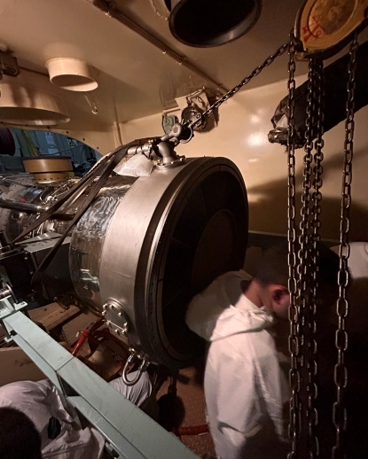
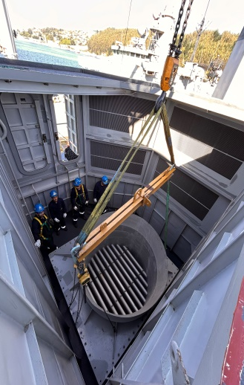
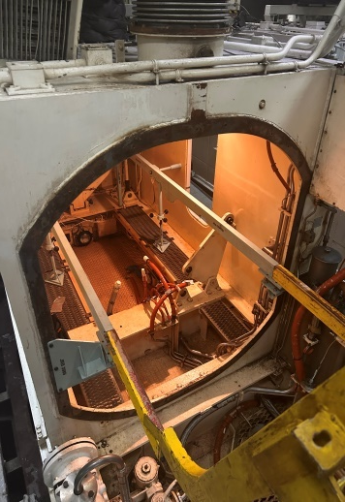
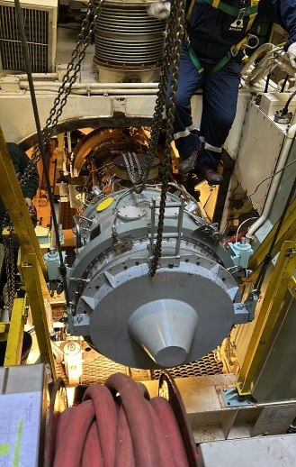
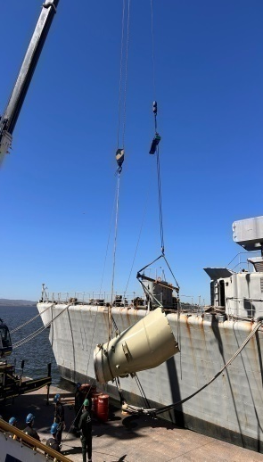
SITUACIÓN DEL MATERIAL INGENIERÍA
INSTALACIÓN HVGT EB:
Fase 1: Desmonte de ductos de admisión y apertura de ruta.
Fase 2: Instalación y conexión de turbina.
Fase 3: Reinstalación de ductos de admisión y cierre de ruta.
Duración del trabajo: 12 días.
Setting to work y puesta en servicio (GAE-Cargo Propulsión).
P A T R I O T I S M O
HONOR LEALTAD VALENTÍA INTEGRIDAD DEBER
Notes:
2do Comandante

Slide 22
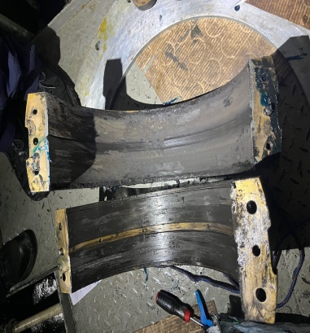
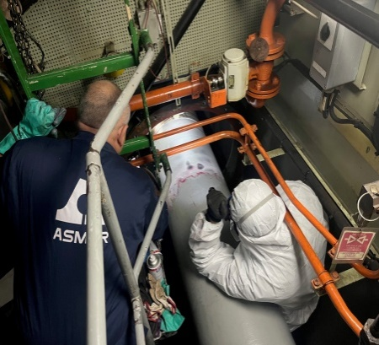
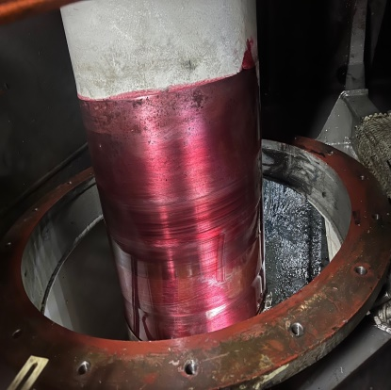
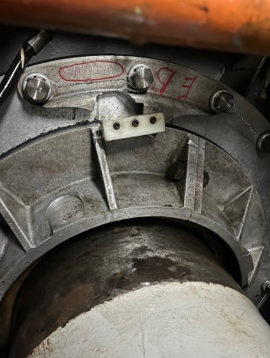
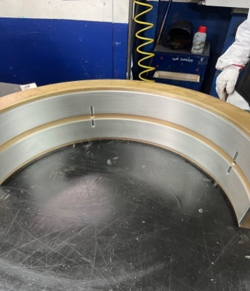
SITUACIÓN DEL MATERIAL INGENIERÍA
REPARACIÓN PRENSA PASAMAMPARO :
  Alta temperatura por falla de lubricación.
  Se solicitó autorización para instalar repuesto de FF Riveros, mientras prensa desmontada se repara en ASMAR (T.).
  Duración del trabajo: 4 días.
  Costo de reparación de prensa en ASMARTALC:
    -HH: 700.
    -Materiales: $$ 1.736.281.
    -Servicios: $ 30.544.
    -Gastos Directos: $ 9.500.000.
P A T R I O T I S M O
HONOR LEALTAD VALENTÍA INTEGRIDAD DEBER
Notes:
2do Comandante

Slide 23
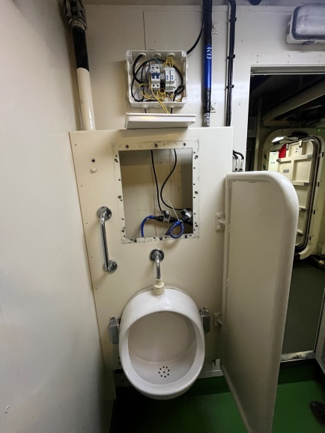
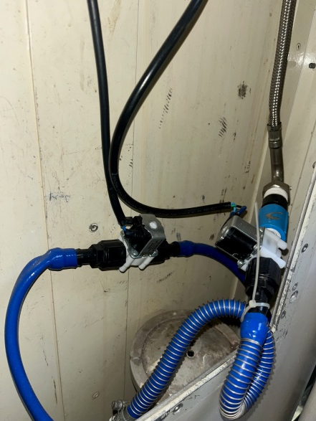
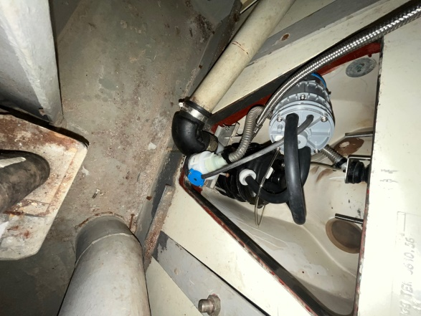
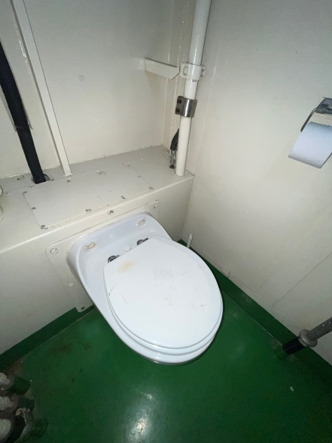
SITUACIÓN DEL MATERIAL INGENIERÍA
REPARACIÓN ACTUADORES DE BAÑOS Y URINARIOS:
  WC: 18 operativos, 04 no operativos.
  Urinarios: 05 operativos, 08 no operativos.
  Se modificó el sistema de accionamiento de vacío por una electro válvula.
  Valor kit de reparación: $ 355.691.
P A T R I O T I S M O
HONOR LEALTAD VALENTÍA INTEGRIDAD DEBER
Notes:
2do Comandante

Slide 24
TEMARIO
Personal
Material
Actividades
P A T R I O T I S M O
HONOR LEALTAD VALENTÍA INTEGRIDAD DEBER
Notes:
2do Comandante

Slide 25
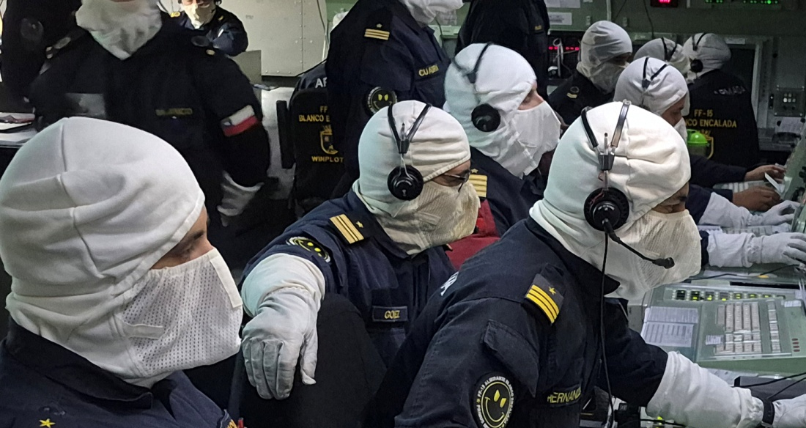
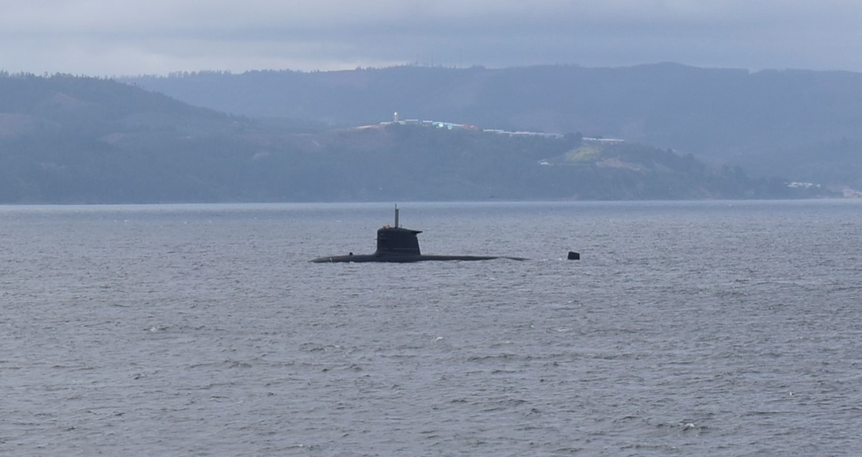
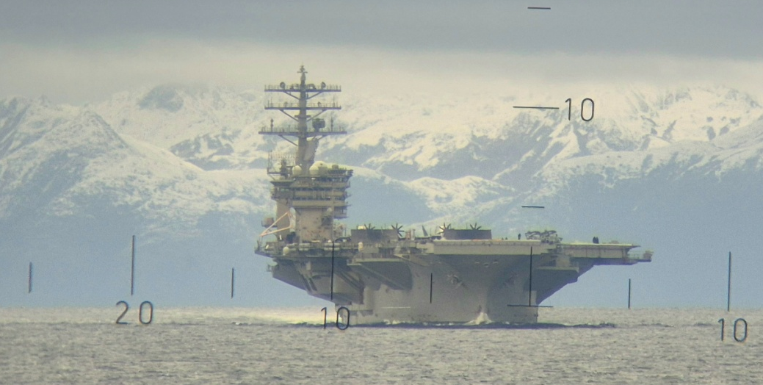

ACTIVIDADES OPERATIVAS
P A T R I O T I S M O
HONOR LEALTAD VALENTÍA INTEGRIDAD DEBER
Notes:
2do Comandante

Slide 26
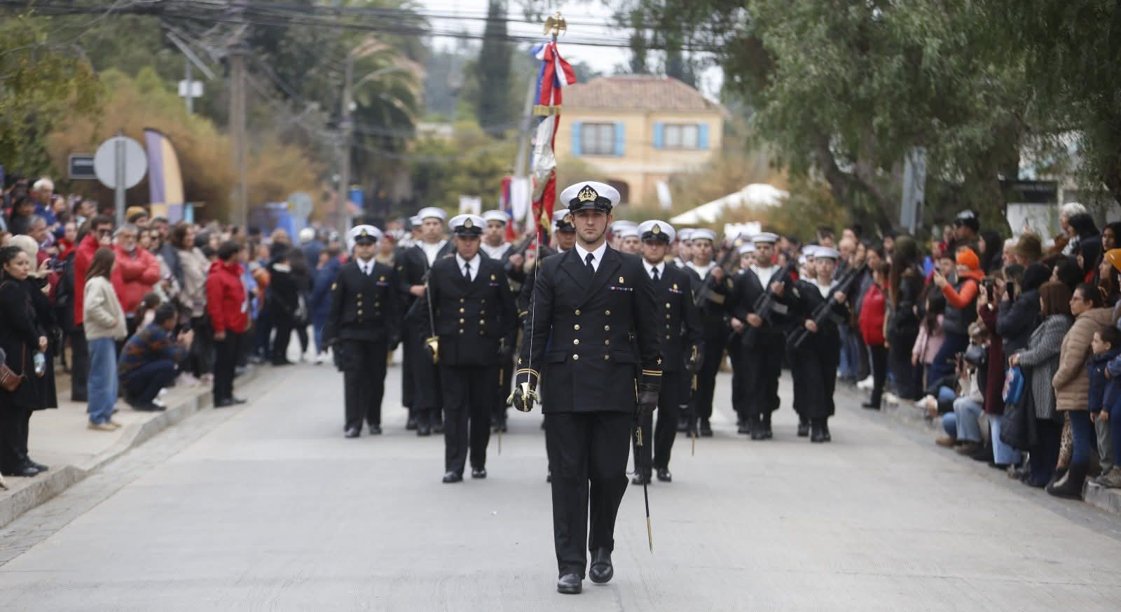
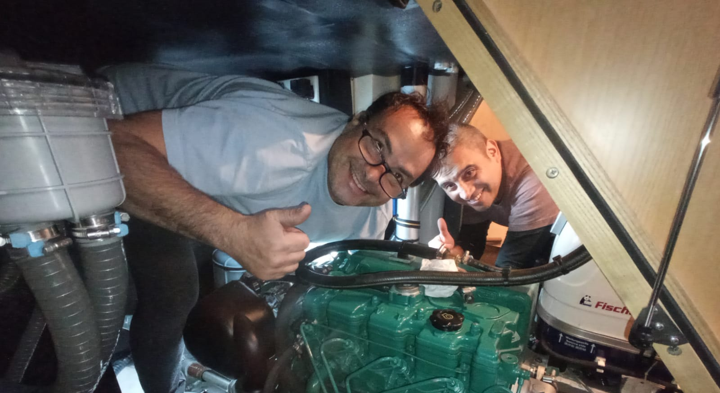
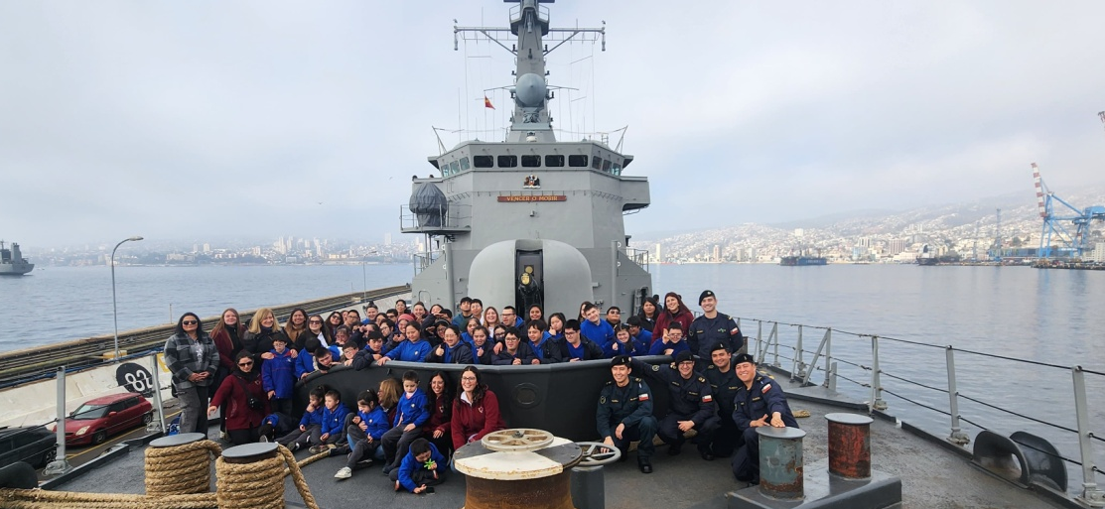
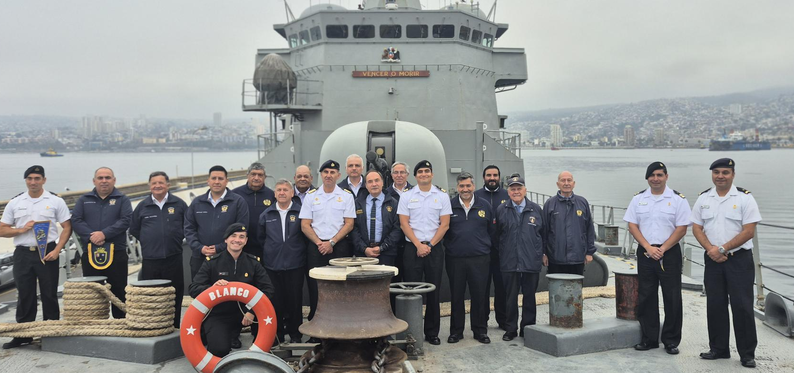
ACTIVIDADES APOYO COMUNIDAD
P A T R I O T I S M O
HONOR LEALTAD VALENTÍA INTEGRIDAD DEBER
Notes:
2do Comandante

Slide 27
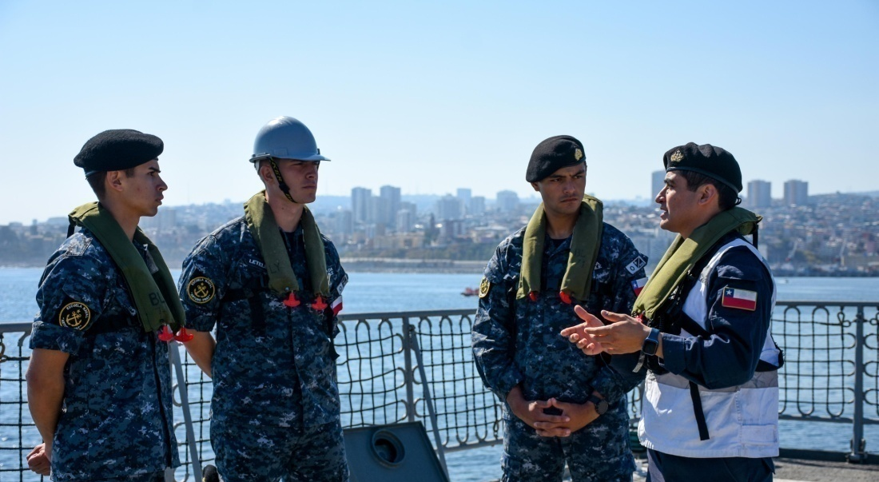
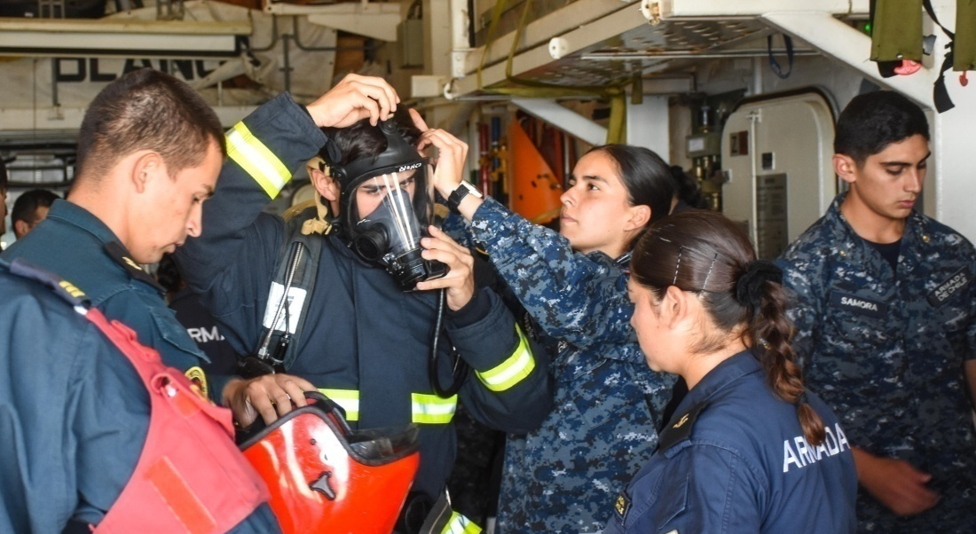
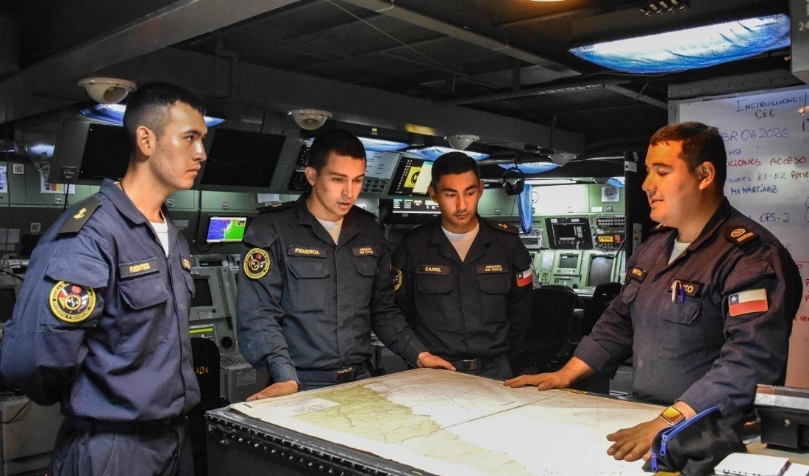

EMBARCOS DE OPOTUNIDAD
P A T R I O T I S M O
HONOR LEALTAD VALENTÍA INTEGRIDAD DEBER
Notes:
2do Comandante

Slide 28




ACTIVIDADES INTERNAS
P A T R I O T I S M O
HONOR LEALTAD VALENTÍA INTEGRIDAD DEBER
Notes:
2do Comandante

Slide 29




ENTRENAMIENTO
P A T R I O T I S M O
HONOR LEALTAD VALENTÍA INTEGRIDAD DEBER
Notes:
2do Comandante

Slide 30
Revista Comando de Operaciones Navales
FF-15 “Almirante Blanco Encalada”
CN Mario Valenzuela Peña
15/JUN/2026
P A T R I O T I S M O
HONOR LEALTAD VALENTÍA INTEGRIDAD DEBER

Slide 31
TEMARIO
Recursos
P A T R I O T I S M O
HONOR LEALTAD VALENTÍA INTEGRIDAD DEBER
Notes:
2do Comandante

Slide 32


RECURSOS - AFL 2026 ( monetario)
PORCENTAJE DE AVANCE TOTAL EN 75,25%, SEGÚN CARTOLA MENSUAL
P A T R I O T I S M O
HONOR LEALTAD VALENTÍA INTEGRIDAD DEBER
32
Notes:
32

Slide 33
RECURSOS - CREDIMAT 2026 ( no monetario)
CRÉDITO | TA-ACT-SUBACT | TOTAL ASIGNACIÓN | PAGADO | TOTAL COMPROMISOS | SALDO DISPONIBLE
REPUESTOS | 02-432-DW | $ 56,820,749.00 | $ 26,443,493.00 | $ 35,066,295.00 | $ (4,689,039.00)
CONSUMOS | 02-432-DW | $ 28,824,485.00 | $ 6,367,862.00 | $ 19,389,172.00 | $ 3,067,451.00
LUBRICANTES | 01-125-DX | $ 39,870,204.00 | $ 15,572,104.00 | $ 19,801,857.00 | $ 4,496,243.00
SERVMAD | 01-125-DX | $ 15,000,000.00 | $ 13,008,074.00 | $ 1,448,823.00 | $ 543,103.00
 | TOTALES | $ 140,515,438.00 | $ 61,391,533.00 | $ 75,706,147.00 | $ 3,417,758.00
PORCENTAJE DE AVANCE 95.44% SEGÚN CARTOLA MENSUAL
P A T R I O T I S M O
HONOR LEALTAD VALENTÍA INTEGRIDAD DEBER
33
Notes:
33

Slide 34
RECURSOS - CREDIFIN
 | HH | MATERIALES | SERVICIOS | GASTOS DIRECTOS
ASIGNACIÓN 2026 | 9.366 | $ 56.096.104 | $ 6.232.845 | $ 12.465.801
COMPROMETIDO | 3.825 | $ 22.373.901 | $ 1.848.392 | $ 3.723.620
SALDO | 5.541 | $ 33.722.203 | $ 4.384.453 | $ 8.742.181
P A T R I O T I S M O
HONOR LEALTAD VALENTÍA INTEGRIDAD DEBER
34
Notes:
34

Slide 35
TEMARIO
Validaciones
P A T R I O T I S M O
HONOR LEALTAD VALENTÍA INTEGRIDAD DEBER
Notes:
2do Comandante

Slide 36
VALIDACIONES Y CERTIFICACIONES
SISTEMA | ÚLTIMA VALIDACIÓN | VENCIMIENTO | REFERENCIA
MWCS Tiro SUP | ENE 2026 | ENE 2027 | DIRISNAV 080844 JUN 2026
MWCS Tiro FAN | SEP 2025 | SEP 2026 | DIRISNAV 011034 JUN 2026
MWCS AA | NOV 2024 | NOV 2027 | DIRISNAV 281522 ENE 2025
GMVLS NSSM | NOV 2024 | NOV 2027 | DIRISNAV 171300 OCT 2025
EXOCET MM40 B3 | JUN 2025 | JUN 2026 | DIRISNAV 041120 JUL 2025
SEÑUELO ACÚSTICO | NOV 205 | NOV 2026 | DIRISNAV 131418 NOV 2025
SPS119 C | ENE 2026 | ENE 2027 | DIRISNAV 281504 ENE 2026
P A T R I O T I S M O
HONOR LEALTAD VALENTÍA INTEGRIDAD DEBER
36

Slide 37
VALIDACIONES Y CERTIFICACIONES
SISTEMA | ÚLTIMA VALIDACIÓN | VENCIMIENTO
TANGÓN MOB EB | 01/03/2024 | 01/03/2029
BALSAS SALVAVIDAS | 02/02/2026 | 31/01/2028
MANIOBRA DE FONDEO | 01/07/2024 | 01/07/2026
ANCLA | 20/12/2022 | 20/12/2026
BITAS | 27/01/2022 | 27/01/2027
CRUCETAS | 27/01/2022 | 27/01/2027
GANCHO RFD BOTE PUMAR N°1 Y N°2 | 12/04/2022 | 12/04/2027
ELEMENTOS DE MANIOBRA | 12/04/2022 | 12/04/2027
ARRAIGADO BOTE N° 1 Y 2 | 18/04/2022 | 18/04/2027
MN DE REMOLQUE | 23/06/2022 | 26/06/2027
CANCAMOS ESCALAS PRACTICO | 27/09/2022 | 27/09/2027
GRUA EB/BB | 06/10/2022 | 06/10/2027
ESCALA REAL | 07/10/2022 | 07/10/2027
PASARELA | 07/10/2022 | 07/10/2027
TANGON MOB BB | 20/10/2023 | 20/10/2028
MN LOGOS | 20/10/2023 | 20/10/2028
P A T R I O T I S M O
HONOR LEALTAD VALENTÍA INTEGRIDAD DEBER
Notes:
2do Comandante

